Slide 1
BILAN
2018-2019
Mardi 16 juillet 2019

Slide 2
Budget 2018-2019
Ressources humaines
Thèses : démarrage septembre 2018
3 financements complets (possibilité ½ financements)
Stages : 59,2 K€
5 (ING5/M2) et 5 (ING4/M1)
ING 4 : 4 mois, 800 € brut mensuel
ING 5 : 6 mois, 1200 € brut mensuel
Ressources matérielles : 30 K€
Portables et logiciels
Fonctionnement
Déplacements : 35 K€ (hors frais d’inscription)
Conférences nationales et internationales
Ecoles d’été (doctorants)
Visites de thésards dans le cadre de la cotutelle

Slide 3

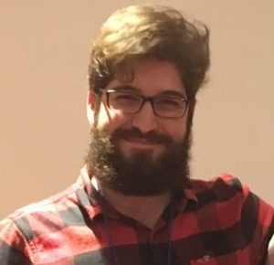
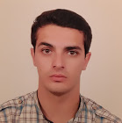
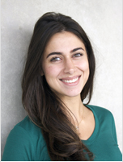
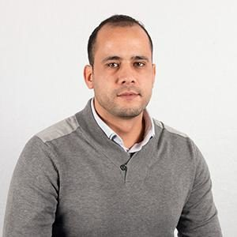
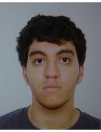
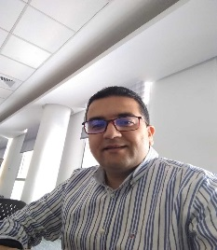
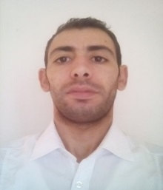
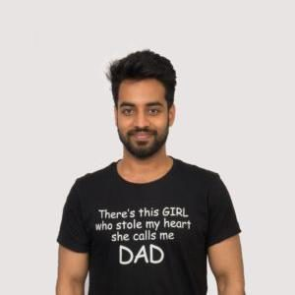
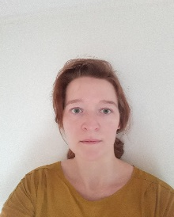
NOS DOCTORANTS
Quentin Cabanes
Aghiles Djoudi
Mostafa Kadiri
Abderraouf Khezaz
Helen Ibrahim
Elodie Marret
Abdallah Moujahid
Nacer Sellila
Aakash Soni

Slide 4
NOTRE STRATEGIE Recrutement doctorants
Proposition de sujets s’inscrivants dans les axes de recherche de l’ECE
en collaboration avec le partenaire académique
inscription dans une ED rattachée au partenaire
Deux types de contrats de financements
Complet : financé complètement par l’ECE
100h (face à face et d’encadrement de projets)
21K€/an
Contrat : CDD de 3 ans
Co-encadrement et convention (ECE-collaborateur)
Co-financement : financement partiel par l’ECE
Format 1 : CDD de 18 mois (gestion RH partielle par l’ECE)
Format 2 : complément géré par le partenaire, l’ECE facture

Slide 5
Demandes de thèses
Réunion du 13/12/2018
Axes | Thèses
Nano | 2
SIC | 2
Maths | 1
PI-ECE | 0

Slide 6

Thèses démarrage 2018-2019
Doctorant : Abderraouf KHEZAZ
Date Début : 01/01/2019
Encadrants : Manolo HINA et et Amar Ramdane-Cherif
Laboratoires : ECE/LISV-UVSQ
Financement : complet
Doctorant : Aghiles DJOUDI
Date Début : 01/01/2019
Encadrants : Rafik ZITOUNI et Laurent GEORGE
Laboratoires : ECE/LIGM
Financement : co-financement avec le LIGM-UPE

Slide 7

SOUTENANCES 2019
Doctorant : Mostafa Kadiri
Date soutenance : 10/07/2019
Encadrants : Houari Mechkour et Mohammed Louaked
Laboratoires : ECE/Caen Normandie-LMNO
Financement : complet ECE
Doctorante : Elodie Marret
Date soutenance : 22/07/2019
Encadrants : François Muller, Isabelle Grillo et Fabienne Testard
Laboratoires : ECE/Paris-Saclay/ILL
Financement : Co-financement avec l’ILL
Doctorant : Aakash Soni
Date soutenance : septembre 2019
Encadrants : Xiaoting Li et Jean-Luc Scharbarg
Laboratoires : ECE/ Univ de Toulouse-IRIT
Financement : co-financement avec l’IRIT

Slide 8
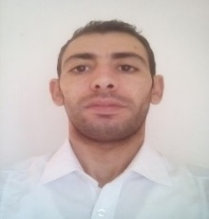
LES DOCTORANTS
Quentin Cabanes
Aghiles Djoudi
Nacer Sellila
Helen Ibrahim
Abderraouf Khezaz

Slide 9
BILAN THESES 2018-2019
Thèses soutenues
2 thèses soutenues en 2018 (dont 1 recrutement EC)
3 thèses soutenues en 2019
Recrutements
2 doctorants depuis janvier 2019

Slide 10
DEMANDES DE FINANCEMENTS Thèses
Prochains recrutements :
Objectif principal évolution de carrière
Equité entre axes et EC
MATHS (finance) si possible en collaboration avec INSEEC U (EBS, ESCE,..)
Jae Yun et Yves
SIC
Sebti, Naila
NANO
Filippo, Serena
Démarrage : janvier 2020
3 financements complets
½ financement

Slide 11
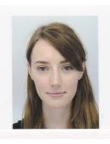
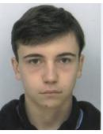
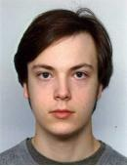
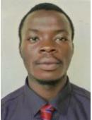
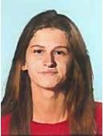
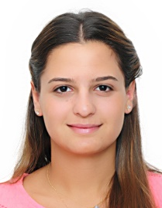
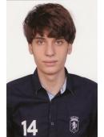
NOS STAGIAIRES
Shaherazade BENDJELOUN
ESILV-Finance-ING4
Baptiste GERONDEAU
ECE-SE-ING4
Charles GIRON
ECE-Santé-ING4
Léa DEFILIPPI VERDOT
ECE-Santé-ING4
Chedi TOUNSI
ECE-ING4
Eric ZENNADI
ECE-EE- ING4
Kevin Armel SONKENG
ECE-SE-ING4
Océane SENEPART
ECE-Santé-ING5
Layla BOU TANNOUS
Univ-Liban-M2

Slide 12
NOTRE STRATEGIE Recrutement stagiaires
Proposition de sujets s’inscrivants dans les axes de recherche de l’ECE
avec une possible collaboration avec les partenaires académiques
ING4/M1 : 800 € brut mensuel
ING5/M2 : 1200 € brut mensuel
Toutes nos ressources humaines doivent, en priorité, avancer le projet de recherche de l’ECE
en collaboration avec ses partenaires

Slide 13
BILAN STAGES 2018-2019
Réunion du 13/12/2018
Réunion du 16/07/2019
Axes | ING4 | ING5 | Cout estimé
Nano | 2 | 2 | 20800
SIC | 2 | 2 | 20800
Maths |  | 2 | 14400
PI-ECE | 3 |  | 9600
Total |  |  | 65600
Axes | ING4 | ING5 | Cout réel
Nano | 3 | 1 | 16800
SIC | 3 |  | 9600
Maths | 1 |  | 3200
PI-ECE | 1 |  | 3200
Total |  |  | 32800
9 stagiaires (dont 7 ECE) versus 4 en 2017-2018 ☺
0 stagiaires ERASMUS versus 3 (2017-2018) ☹
6 stagiaires de KNU (janvier et février 2019) ☺ ☹

Slide 14
Stagiaires internationaux
Arrivée de six stagiaires coréens à la rentrée 2019 dans le cadre de la mobilité entrante à l’ECE
Durée : 2 mois
Majeures SI et SE
Research offer for students coming from CAU University, South Korea
Contacts | Subject | student | mail
sebti.mouelhi@ece.fr | Prototyping of the ITS-G5 network stack for smart vehicles / Keywords : V2V communications, IEEE 802.11p, ITS-G5, PC engines APU3C4 boards, Embedded systems / Summary : porting Voyage Linux on APU3C4 boards, Integrate software stack on the embedded platform, Tests of IEEE 802.11p communications | Hyunjae Lee | hyunjae.lee@edu.ece.fr
rafik.zitouni@ece.fr |  | Jihun Lim | jihun.lim@edu.ece.fr
jean-francois.hermant@ece.fr | Integration of a Mixed Criticality Management Protocol in Extreme Networks Ethernet switches | Jihyo Han | jihyo.han@edu.ece.fr
manolo-dulva.hina@ece.fr | Knowledge Engineering for Autonomous Vehicle | Suhyeon Ha | suhyeon.ha@edu.ece.fr
quentin.cabanes@ece.fr | Creation of a guidance system for an autonomous drone | Shinyeong Yun | shinyeong.yun@edu.ece.fr
benaoumeur.senouci@ece.fr | Improvement of a drone structure and remote hardware control | Jiyoung Song | jiyoung.song@edu.ece.fr
2 bons stagiaires seulement

Slide 15
FINANCEMENTS Stages
Contraintes budgétaires :
Nombre limité de stagiaires par structure
3 seulement pour l’AGECE ☹
Augmentation des « in coming »
Etude plus sélective des dossiers avec les responsables de majeures

Slide 16
RESSOURCES MATERIELLES
Réunion du 13/12/2018
Axes | Budget estimé
Nano | 12000
SIC | 8800 (compris les 5000 pour HANDITECH ?)
Maths | 26500 (hors frais de maintenance)
PI-ECE | 300
Total | 47600

Slide 17
RESSOURCES MATERIELLES
Membres | Commandes | Statut
François | Matériel de caractérisation : 7873.93 | Livré ?
Yves | Ordinateur portable : 1500 | Livré
Sebti | Ordinateur portable : 1500 | NON
Quentin | Cartes graphiques : 500 | Livré
Manolo | Ordinateur portable : 1500 | NON
Fréderic Ravaut | Casques EEG 5000 (HANDITECH pedago et recherche dans le cadre de PI-ECE) ? | NON
Rafik | Cartes 300 | Livré
Jae Yun Jun Kim | Serveur deep Learning : 25000 (peut être utilisé par les autres axes) | Livré
Budget dépensé : 35173 € + divers ≅ 40 K €

Slide 18
RESSOURCES MATERIELLES
Maintenance annuelle du site web :
intervention en cas de bug, mises à jour des plugins et thème…
du 3/06/2019 au /03/06/2020
Cout : 204,00 €
Ressources bibliographiques :
- IEEE Digital Library pour l’année
- du 05/03/2019 au 04/03/2020
- Cout : 540 €/an
- ELSIVER (en cours)
Anticiper toutes les demandes
Budget : 40 K€

Slide 19
Rappel : Procédure déplacements
Renseigner le fichier sur :
Prévenir au moment de la soumission de votre papier
le service des edt : edt@ece.fr
Les responsables pédagogiques et recherche
Remplir le formulaire déplacement professionnel
L:\ECE\Congés & Informations RH\FORMULAIRES\Déplacement professionnel 2013.doc
Frais d’inscription + frais estimés (hébergement, transport et restauration)
signatures du n+1 et de la direction et du service RH
demande d’avance au service comptabilité
attestation d’assurance de voyage à demander au service RH (obligatoire avant votre voyage)
A votre retour :
faire une note de frais (frais réels et justificatifs)
L:\ECE\Congés & Informations RH\FORMULAIRES\NOTE DE FRAIS 2013.docx
signature du n+1
transmission et remise au service compta de la note et des justificatifs avant le 15 du mois
Créer un dossier pour chaque déplacement et faites des copies de tous vos documents et justificatifs
L:\ECE\Recherche\2019-2020\2019-2020 Déplacements.xlsx

Slide 20
Autres points essentiels
Demandes d’absences
Mail de la RH et de Thierry
Budget déplacement :
Fichier prévisionnel à renseigner (en septembre)
Primes de publications
Penser carrière et non portefeuille ☺
Etre responsable et penser aux collègues
Visiting Scholar & Mobilité enseignante
Thomas : Pérou du 23 au 27 juillet
Jae : KNU en juillet (3 semaines)
Professeurs invités : à renforcer

Slide 21
PROCHAINS évènements
Prochaine réunion administrative : fin décembre
Présentation des stagiaires : 29 Aout
Réunion de rentrée de la mineure : 12 septembre
Symposium : 26 septembre
Réunion de rentrée de la Valorisation Publication : ?
Journée recherche : date à définir
Séminaires internes : dates à définir avant décembre
Présentation des thésards
Rafik (Conf Croatie ou US)
Manolo (Conf Israel)
Serena et Thomas

